Slide 1
LAB-3⁺ KEYPAD
上課時間:2017/4/12

Slide 2
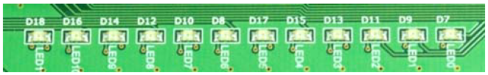
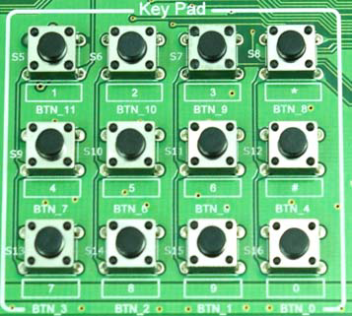
DEMO3 KEYPAD
此LAB所使用到的IO：
  鍵盤做為輸入1~12
  12顆LED燈做為輸出
  功能說明：
  利用鍵盤控制LED燈
  EX:按1->LED1亮起
  按9->LED9亮起
  按*->LED10亮起

Slide 3
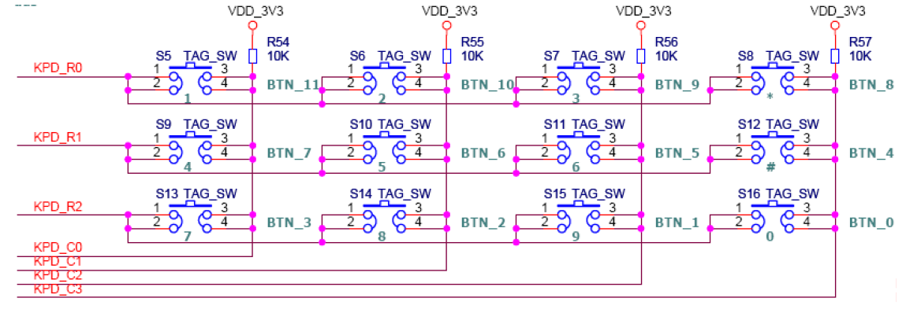
鍵盤--掃描線原理
KPD_C沒接通時，保持高電位
KPD_R以低電位，透過3BIT COUNTER掃描
按鈕接通時，高電位(KPD_C)流向低電位(KPD_R)
所以KPD_C該條電位輸出為零

Slide 4
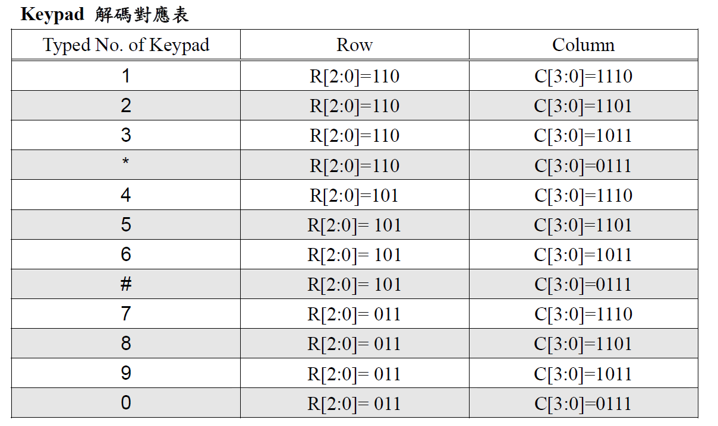
KPD_R
KPD_C

Slide 5
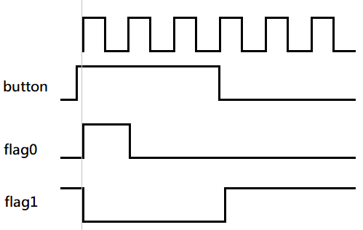
重複輸入問題
掃描一個按鍵通常是幾個微秒而己；
而手按著鍵盤的時間至少會有零點幾秒的時間；
所以有可能按了一個按鍵，卻被重複掃描進來好幾次。

Slide 6
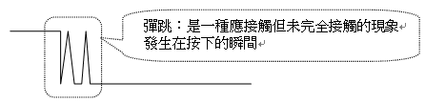
機械彈跳
由於按鍵是一種機械動作，所以會有彈跳問題。如下：

Slide 7
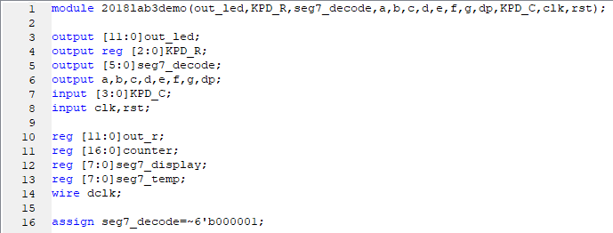
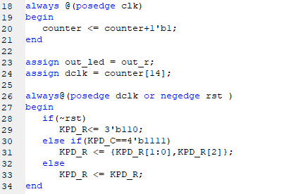
DEMO3
KPD_R持續掃描
觸發按鍵時，KPD_R停止掃描

Slide 8
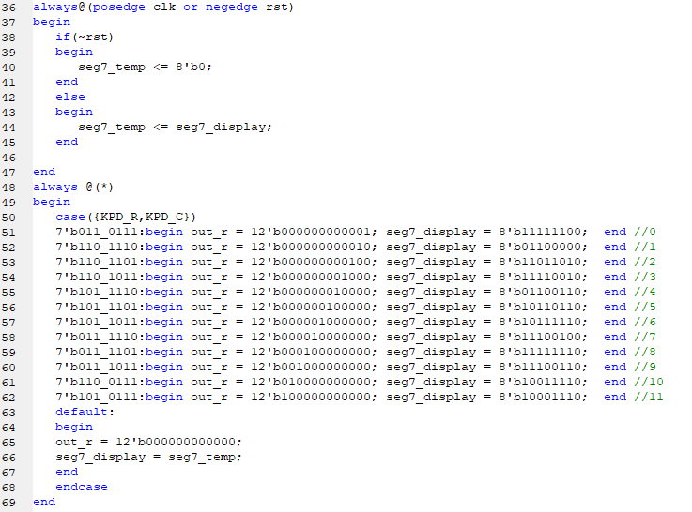
DEMO3
紀錄上一次按鍵的7-SEG值
LED & 7-SEG display 按鍵對照表
保持按完之後的7-SEG顯示

Slide 9
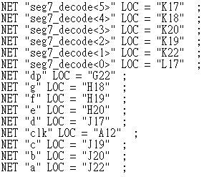
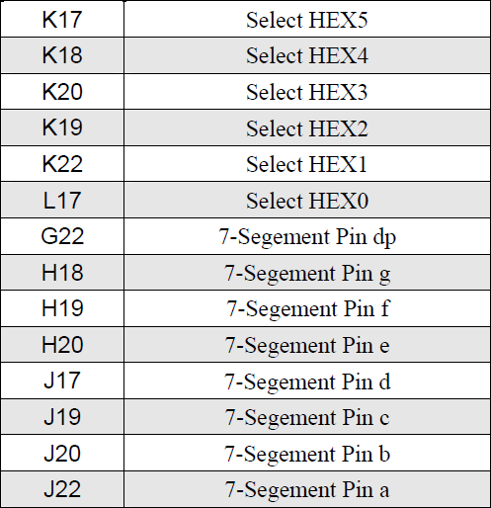
LAB3_USER CONSTRAINT FILE

Slide 10
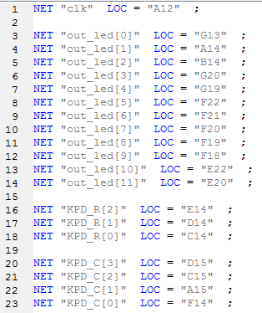
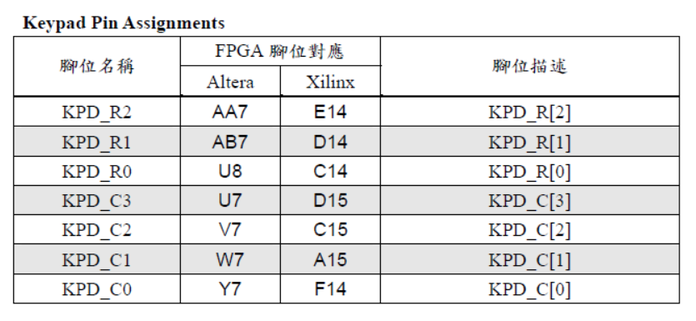
DEMO3 USER CONSTRAINT FILE
持續掃瞄row項
檢查按鍵是否按下col項

Slide 11
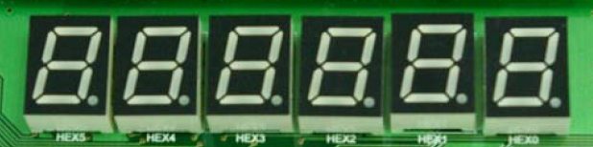
LAB-3(下午班)
LAB3 功能說明如下：
  將鍵盤輸入的數字0~9對應到七段顯示器的第一顆，鍵盤按1→7-SEG顯示1，鍵盤按9→7-SEG顯示9，
  鍵盤按 * →7-SEG顯示E，按 # →7-SEG顯示F
  LED燈也要依照上述規則亮(* → LED[10]、 # → LED[11])
  由右向左移動，每次按鍵觸發的初始位置皆在最右邊

Slide 12
LAB-3(晚上班)
LAB3 功能說明如下：
  將鍵盤輸入的數字0~9對應到七段顯示器的第一顆，鍵盤按1→7-SEG顯示1，鍵盤按9→7-SEG顯示9，
  鍵盤按 * →7-SEG顯示E，按 # →7-SEG顯示F
  LED燈也要依照上述規則亮(* → LED[10]、 # → LED[11])
  由左向右移動，每次按鍵觸發的初始位置皆在最左邊

Slide 13
加分題
加分題功能說明如下：
  七段顯示器分別顯示按鍵按下的不同數字
  按 0~9 →7-SEG顯示0~9
  按 * →清空最右的7-SEG，剩餘的往右移(即DELETE功能)
  按 # → 7-SEG顯示9補數 ^{ex:} 9 →0, 8 →1, 7 →2,…
  每次按下按鍵由右向左推擠顯示數字

Slide 14
THANKS FOR YOUR ATTENTION!

